Slide 1

Tech-Nova
Analyse des causes de démission
Notes:
Bonjour
Thomas AUGUEY
Projet Tech Nova

Slide 2






Formation Développeur IA
2026
Notes:
Technova
Projet Openclassrooms => Developpeur IA
Stack : Jupyter + Python, UV Package, Excel
Machine Learning

Slide 3
Le Projet

Slide 4
Le CLIENT ESN TechNova Partners
Spécialisée dans le conseil en transformation digitale et la vente d’applications en SaaS.
Turnover élevé
Identifier les causes racines des démissions.
Notes:
mandaté en tant que Consultant Data Scientist par le département RH du client
ESN = Entreprise de Services du Numérique

Slide 5
objectifs
Préparer et Analyser les données d’entrée
Réaliser un modèle de prédiction de Machine Learning
Présenter les conclusions de nos résultats

Slide 6
Les Données d’entrée
Un extrait de notre système SIRH
Fonction de l’employé, âge, salaire, ancienneté etc... / Informations sociodémographiques.
extrait_sirh.csv
Un extrait des évaluations annuelles de performance.
Notes des évaluations et notes de satisfaction données par les employés.
extrait_eval.csv
Sondage annuel des employés
Aide à mettre en place des actions pour le bien-être des employés.
+ Témoin pour indiquer si l’employé a quitté l’entreprise ou non.
extrait_sondage.csv

Slide 7
Préparation des données
Notes:
Pour analyser les données nous devons les préparer

Slide 8

Jonction des Données
extrait_eval.csv
eval_number id_employee code_sondage
ID
DataFrame
extrait_sirh.csv
extrait_sondage.csv

Slide 9
Vérification des erreurs
Format invalide
Valeurs aberrantes
Valeurs vides ou manquantes
Doublons dans les Id
Incohérences
Notes:
Globalement le dataset est propre

Slide 10

Colonnes inutiles
eval_number id_employee code_sondage
nombre_heures_travailless = 80 nombre_employee_sous_responsabilite = 1
ayant_enfants = Y
Notes:
Ces informations sont soit incorrecte soit inutile dans notre cas
Impossible de les retravailler car cela introduirait trop de valeur fictives => donc suppression

Slide 11
Conversion des colonnes Non-numériques
Qualitative ordinal
Qualitative binaire
Qualitative nominale
Quantitative discrète / continue
Fréquence déplacement
Aucun
<
Occasionnel
<
Fréquent
Quitté l’entreprise ?
Oui / Non
Poste
Poste_X, Poste_Y, Poste_Z, …
% augmentation salaire
Conversion des classes en colonnes numériques

Slide 12
DataFrame Exploitable
DataFrame

Slide 13
Exploration des données

Slide 14
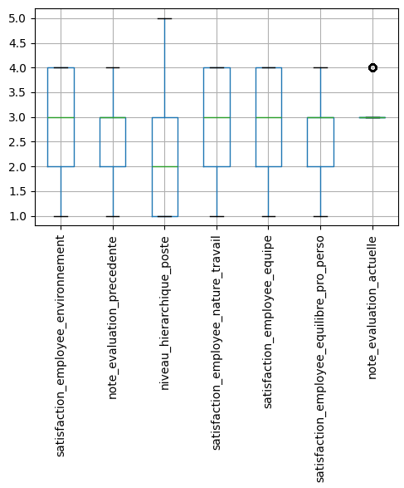
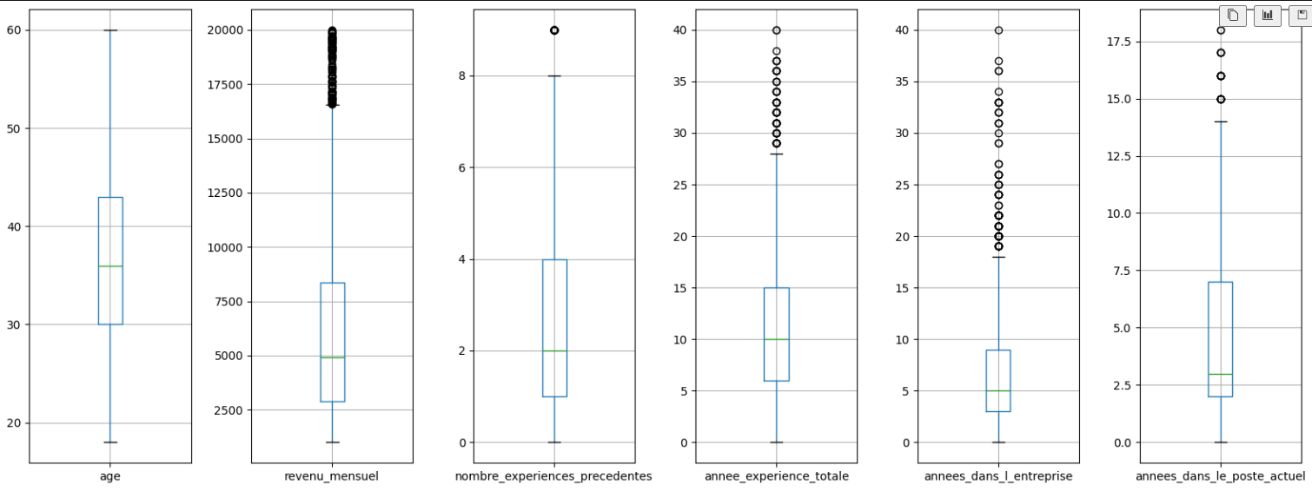
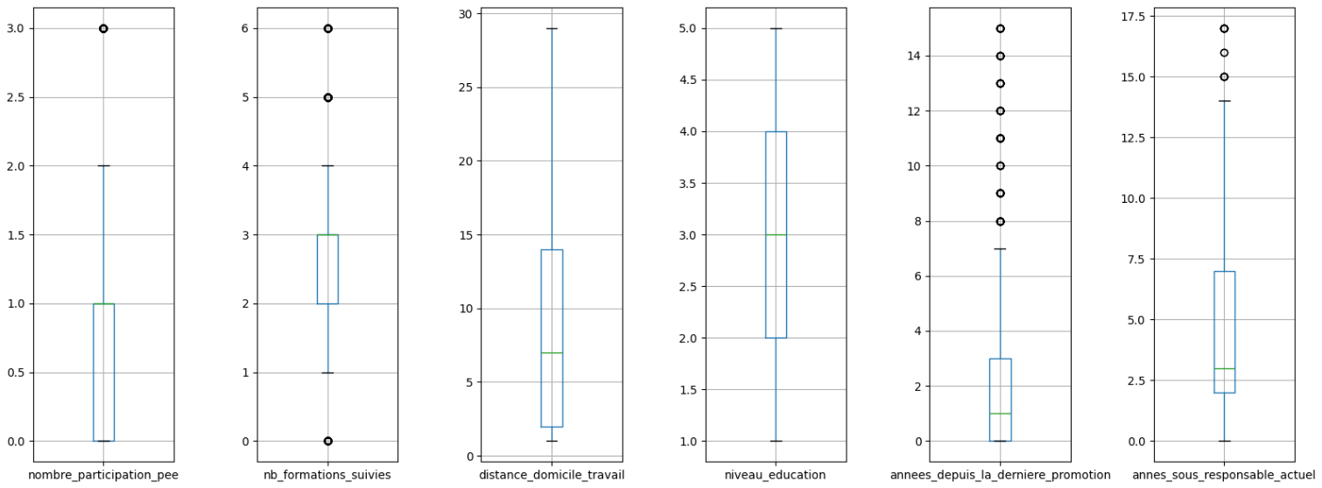
Vérification des outliers
Sondages
SIRH
evaluation
Notes:
Les outliers peuvent fortement perturber les modèles de MachineLearning
Pas de outliers choquant dans Sondages (erreurs) ou evaluations
Voyons SIRH en détail

Slide 15
Vérification des outliers
SIRH
Notes:
Revenu mensuel possèdes des outliers mais doivent être prit en compte tout de meme dans le modele
le min/max du salaire est de 1009 à 19,999 €/mois

Slide 16
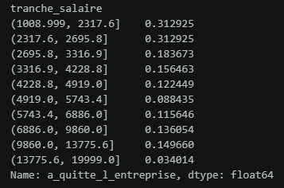
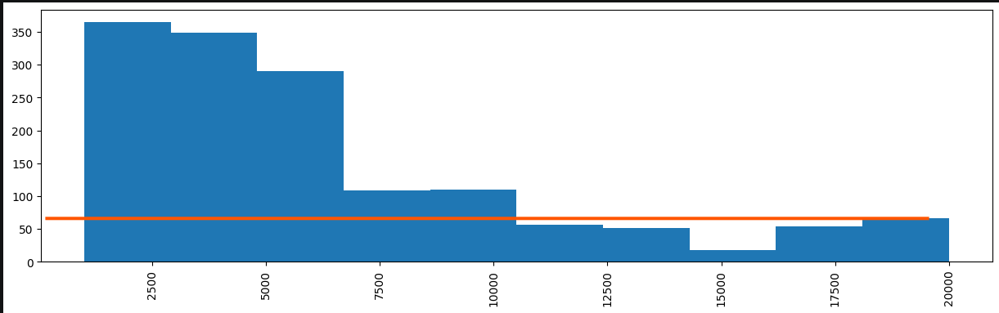
Vérification des outliers
5% > 17,821€
SIRH
Notes:
Si on regarde la DISTIBUTION DES SALAIRES
le min/max du salaire est de 1009 à 19,999 €/mois Le maximum de 19 999 n'est pas isolé
mais risque de faire apprendre au modèle salaire bas = démission

Slide 17
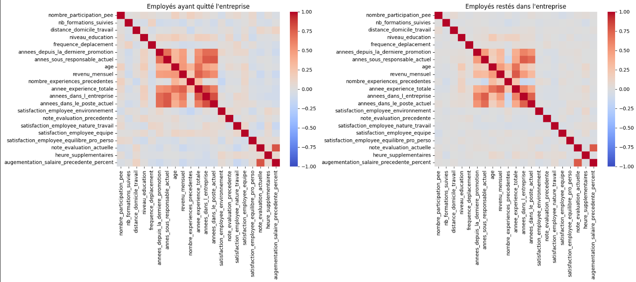
Matrice de confusion
Notes:
Si on regarde la matrice de confusion seul 1/3 des valeurs présente une correlation

Slide 18
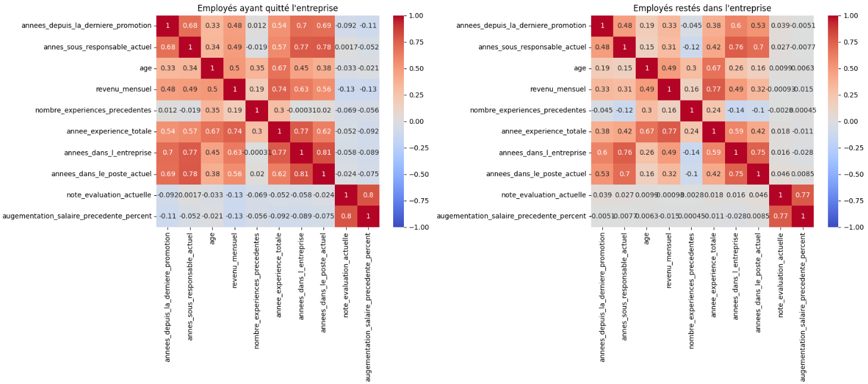
Matrice de confusion
Notes:
Si on zoom dessus:
On voit que les 2 graphiques sont globalement ressemblant mais plus intense pour les départs
Les valeurs corrélées sont plutôt logiques:
note_evaluation_actuelle <> augmentation_salaire_precedente
annee_experience_totale <> annee_dans_l_entreprise
annee_experience_totale <> age
annee_derniere_promotion <> age
Etc…

Slide 19
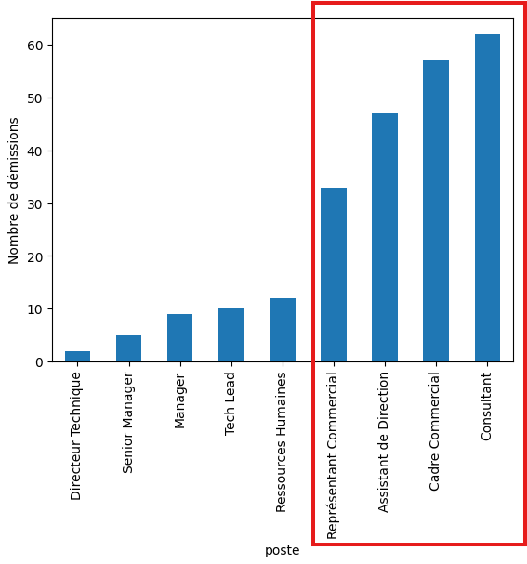
Distribution des données
Exploration : Postes / Démissions
Les postes les plus concernés (#)

Slide 20
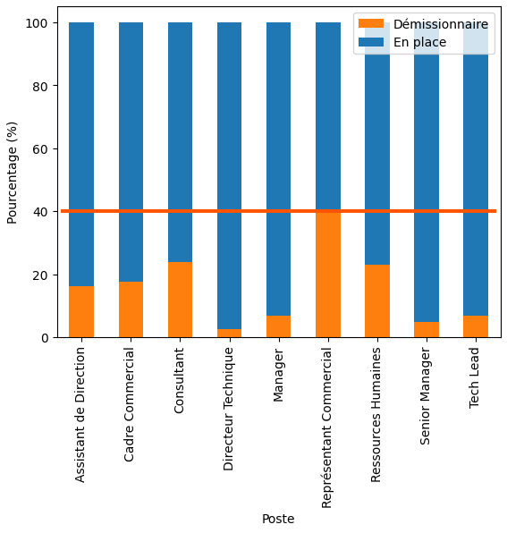
Distribution des données
Exploration : Postes / Démissions
Les postes les plus concernés (%)
Notes:
Les représentants commerciaux sont les plus touchés avec 40% dans le poste

Slide 21
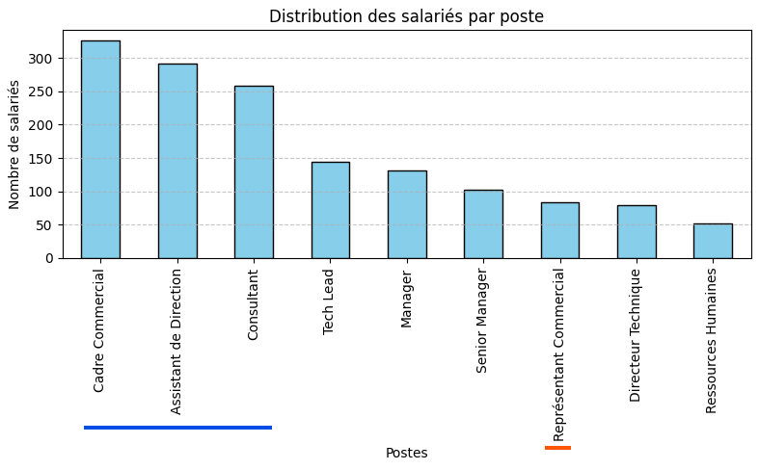
Notes:
Les 3 premières catégories regroupe beaucoup plus de salariés que « Représentant Commerciaux »
Ce qui explique Les postes les plus concernés (en nombres #) par rapport au (%)
Carde commercial, Assistant Direction et Consultant => plus nombreux => plus de démissions (en nombre)
MAIS
Représentant Commerciaux => plus de démissions (en %)

Slide 22
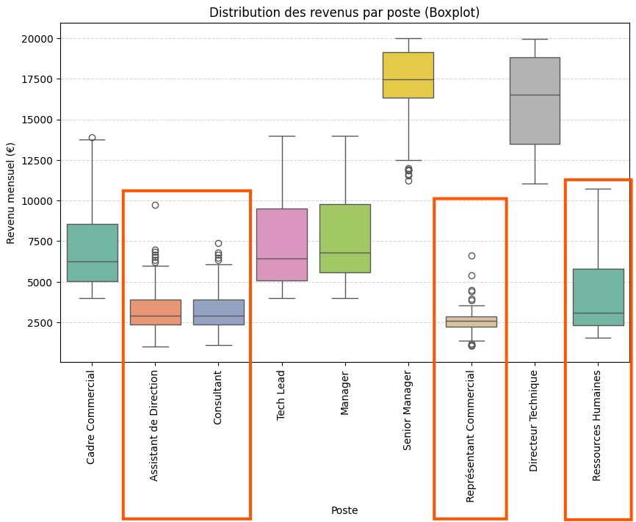
Répartition des Valeurs
Exploration : Corrélations
Salaires / Poste
Notes:
Corrélation forte entre le salaire et démissions

Slide 23
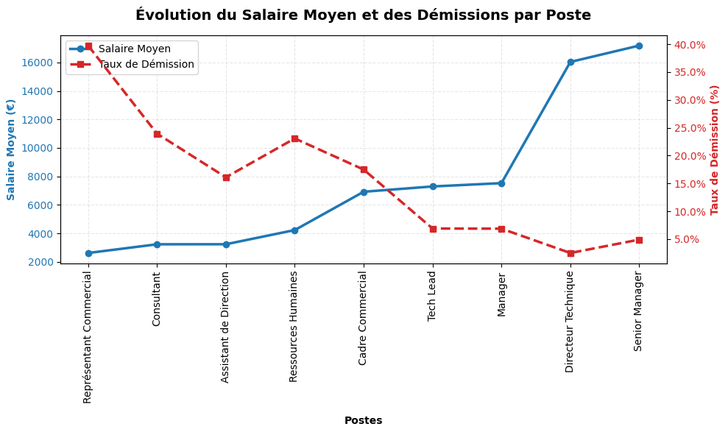
Notes:
Si on regarde le taux de démissions par rapport à l moyenne des salaires on voit clairement une courbe qui se croise !

Slide 24
note_evaluation_precedente
Plus la note d’évaluation précédente est basse, plus le risque de départ est élevé
revenu_mensuel
Plus le salaire est bas, plus le risque de départ est élevé
poste
Les postes les plus touchés sont dans l’ordre:
Représentant Commercial > Consultant > Ressource Humaines
Résumé : Ce qui est informationnel
Notes:
Alors si on résume l’analyse exploratoire

Slide 25
note_evaluation_actuelle
Ne joue quasiment aucun rôle dans le départ (:= 3 ou 4)
Résumé : Ce qui n’est pas informationnel
Notes:
Si on regarde le taux de démissions par rapport à l moyenne des salaires on voit clairement une courbe qui se croise !

Slide 26
AJUSTEMENTS

Slide 27
note_evaluation_actuelle
Supprimé car non informative
revenu_mensuel
Conserver uniquement la tranche la plus représentative des salaires pour éviter un biais: salaire bas = démission
ID et Valeurs constantes
Supprimé car inutiles
Ce qui a changé dans le dataset
Notes:
Si on regarde le taux de démissions par rapport à l moyenne des salaires on voit clairement une courbe qui se croise !

Slide 28
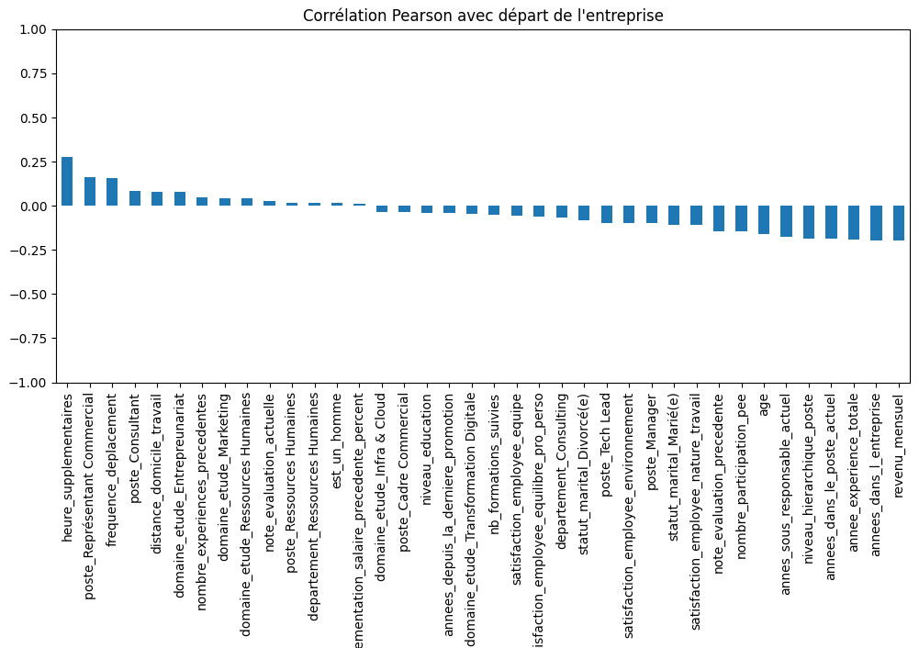
1,0: Relation forte
0,5: Relation modéré
a_quitte_l_entreprise
0,0: Pas de relation
0,5: Relation modéré
1,0: Relation forte
Notes:
Effectivement nous retrouvons certaines données dans la représentation de la corrélation de Pearson
Mais cette corrélation ne donne pas les raisons, juste une valeur entre -1 et 1 de relation entre 2 variables
La corrélation de Pearson mesure la relation linéaire entre deux variables quantitatives
Corrélation proche de +1 → forte relation positive → quand la variable augmente, a_quitte_l_entreprise a tendance à augmenter.
Corrélation proche de -1 → forte relation négative → quand la variable augmente, a_quitte_l_entreprise a tendance à diminuer.
Corrélation proche de 0 → pas de relation linéaire détectable.

Slide 29
MODELISATION

Slide 30
3 Modèles
Dummy (DummyClassifier)
Linéaire (Logistic Regression)
Non-Linéaire (XGBoost)
Notes:
Nous utiliserons 3 modèles pour comparer nos resultats
Le dummy qui est une simple moyenne comme base de comparaison
Le LogisicRegression qui se base sur une comparaison linéaire
Le XGBoost qui utilise des sous-modèles à base de forêts

Slide 31
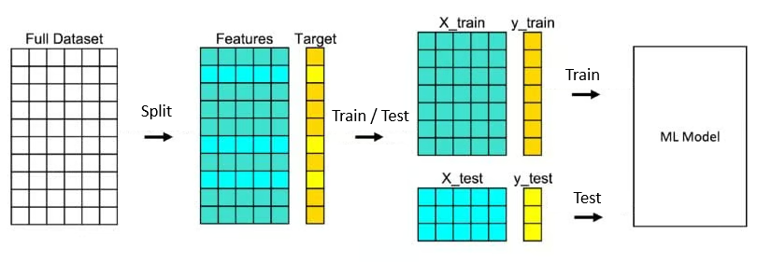
séparation train/test
80%
20%
Notes:
J’utilise un jeu de données global pour tous les modèles et entrainements

Slide 32
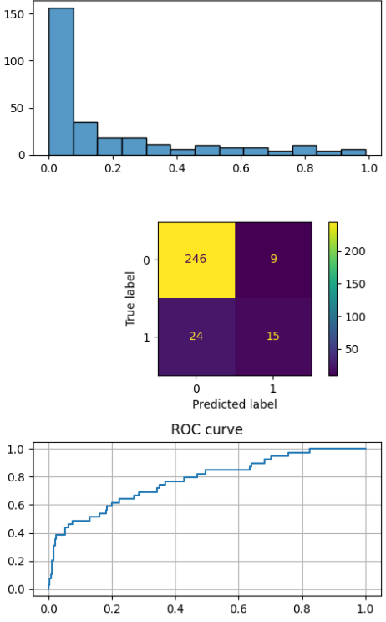
Scores des prédictions
Accuracy
Precision
Recall
AUC
F1-Score
Notes:
Toutes les prédictions du modèle sont mesurées avec des scores
distribution des probabilités => pertinence des choix
Matrice de confusion => les vrais et fausses prédictions
Courbe ROC => la courbe qui montre le compromis entre détection et faux positifs, AUC = aire de la courbe ROC (un nombre qui résume cette courbe)
Accuracy => proportion de correctes
Precision => fiabilité des prédictions positives
Recall => capacité à retrouver les vrais positifs (ne pas louper des faux positif)
Pour un modèle d'attrition RH, on peut lire la ROC ainsi :
Si on choisit un seuil bas :
on détecte beaucoup de départs (Recall élevé)
mais on alerte beaucoup de personnes qui ne partiront pas (FPR élevé)
Si on choisit un seuil haut :
on alerte peu de personnes à tort
mais on rate davantage de départs

Slide 33
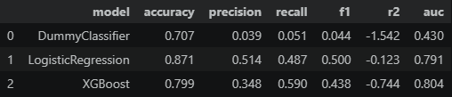
Enchainement des entrainements / Prédictions
Résultat 1
Résultat 2
Résultat 3
Résultat X
BaseTrain
> Train #1
> Train #2
> Train #3
> …
Notes:
Je réalise des entrainements successifs et conserve l’intégralité des scores pour chaque passe

Slide 34
Passes
Entrainement Initial
Features enginering
Scaling
Hyper-Paramètres
Recherche du seuil optimal (F1-Score)
Notes:
Features enginering = Recherche de nouveaux paramètres
Scaling = Compense le déséquilibrage des classes « départ/reste » par les Hyper-paramètres du modèle
Hyper-Paramètres = Paramétrage des modèles par la recherche croisée de paramètres optimaux
Recherche du seuil optimal (F1-Score) = test avec différents seuils pour la meilleur note F1

Slide 35
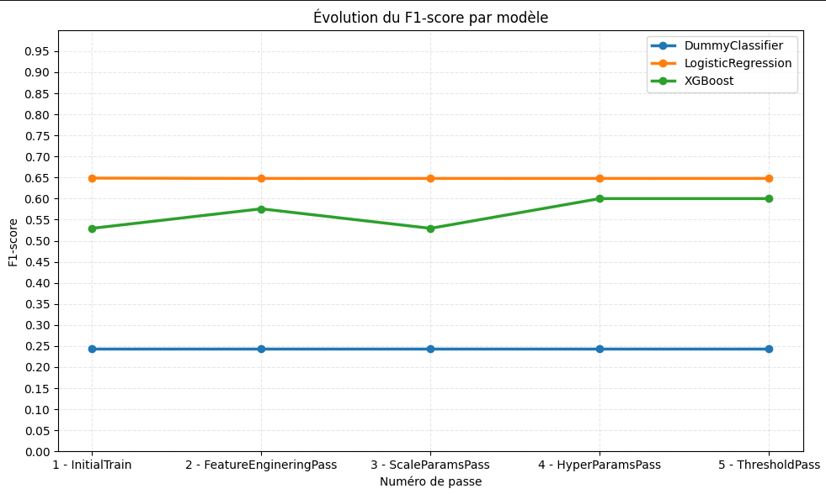
EVALUATION Finale
Notes:
F1-Score

Slide 36
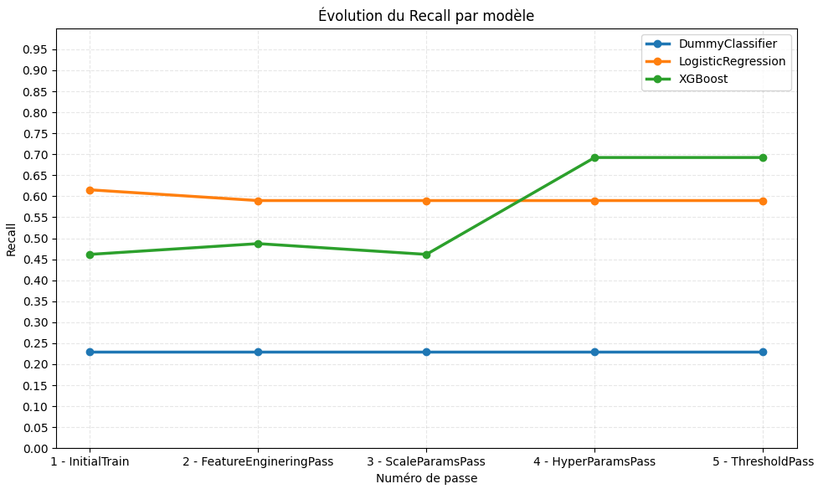
EVALUATION Finale
Notes:
Recall
Pour minimiser les faux-négatifs idéal dans un cas de démissions RH

Slide 37
Bilan

Slide 38
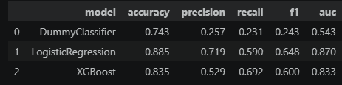
EVALUATION Finale
Interprétation des résultats du modèle
Notes:
Dans notre cas nous pouvons dire que:
Les deux modèles supervisés apportent une réelle amélioration par rapport au modèle de référence
La régression logistique obtient les meilleures performances globales avec une AUC de 0,87 et un meilleur compromis entre précision et rappel
XGBoost présente cependant un rappel supérieur, ce qui lui permet d’identifier davantage de départs potentiels, au prix d’un nombre plus important de faux positifs.
Le choix final dépend de la stratégie métier : privilégier la fiabilité des alertes ou maximiser la détection des situations à risque.

Slide 39
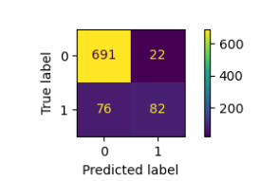
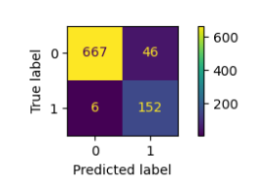
EVALUATION Finale
Logistic Regression
XGBoost
Notes:
il est utile de compléter l’analyse précédente par la matrice de confusion de chaque modèle
les valeurs des faux positifs et faux négatifs permettent de voir combien ils représentent concrètement.
LogisticRegression génère peu de fausses alertes, ce qui signifie que les salariés identifiés comme à risque présentent une probabilité élevée d’être réellement concernés. En revanche, le modèle ne détecte pas tous les départs potentiels.
XGBoost maximise la détection des départs potentiels avec un rappel très élevé. En contrepartie, il identifie davantage de salariés comme à risque alors qu’ils ne quitteront finalement pas l’entreprise.

Slide 40
EVALUATION Finale
XGBoost
Plus adapté à notre problèmatique métier RH
152 départs correctement détectés
Seulement 6 départs manqués
46 fausses alertes
Notes:
Pour un usage RH de prévention des départs, XGBoost semble généralement plus intéressant car un faux négatif (ne pas accompagner un salarié réellement en risque de départ) peut être plus coûteux

Slide 41
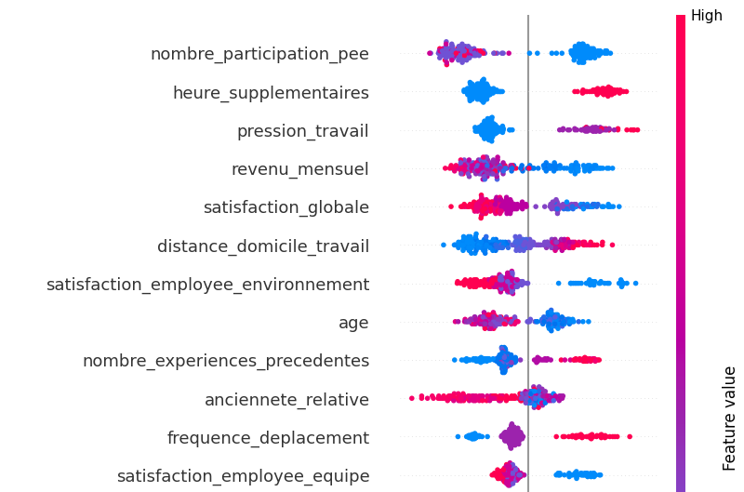
EVALUATION Finale
Reste
PART
Features Importances
Méthode Beeswarm SHAP
Notes:
Selon notre modèle, l’importance global des variables qui influe le plus sur les prédictions sont: participations, heures sup, pression et revenus
Bleu = valeur basse
Rouge = valeur haute

Slide 42
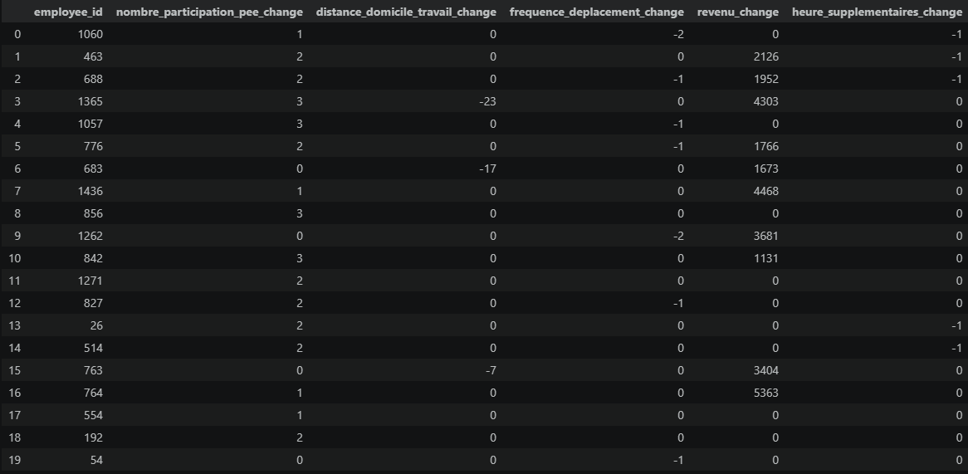
Ce qu’il faut changer pour réduire les démissions
Counterfactuals
Notes:
Calcule des counterfactuals sur un échantillon de 20 salariés à risque

Slide 43
Analyse des résultats
L'analyse SHAP montre que la participation PEE est la variable la plus influente dans la prédiction du départ des employés. Les valeurs élevées d’heures supplémentaires et de pression au travail sont principalement associées à des valeurs SHAP positives, indiquant qu'elles augmentent le risque prédit de départ.
L'analyse des prédictions montre un modèle capable de prédire les départs avec peu d’erreurs dans les faux négatifs, Le modèle peut donc accompagner la recherche d’éventuels départs
Les résultats du modèle doivent être interprétés avec prudence en raison d’un risque potentiel de data leakage associé aux variables issues du sondage collaborateur.
Les postes les plus touchés sont :
Représentant Commercial
Consultant
Ressources Humaines

Slide 44
Recommandations
Le modèle aide à la prédiction des départs mais ne doivent pas être interprétées comme des causes certaines de départ.
Les analyses montrent que participation PEE, la pression au travail, la satisfaction professionnelle et les heures supplémentaires figurent parmi les variables ayant le plus d'influence sur la prédiction du risque de départ
Recommandations RH
Créer des indicateurs de suivi :
évolution des heures supplémentaires
score de satisfaction
taux de départs
Mettre en place un plan d’actions :
identification précoce des situations de surcharge
analyser les équipes présentant un volume élevé d'heures supplémentaires
proposer un rééquilibrage des charges lorsque cela est nécessaire

Slide 45
Avertissement
Les recommandations proposées reposent sur les facteurs associés aux prédictions du modèle. Elles ne doivent pas être interprétées comme des causes certaines de départ. Une validation complémentaire par des analyses RH qualitatives (entretiens, enquêtes internes) est nécessaire avant toute décision opérationnelle.

Slide 46

Merci

